Slide 1
Кафедра экономики и управления
Дисциплина «Корпоративные финансы»
Тема 2. Стратегические аспекты управления корпоративными финансами
Автор д.э.н., проф. В.В.Савалей
Владивосток
2024

Slide 2
2.2. Источники и формы долгосрочного финансирования корпорации
Сущность и формы долгосрочного финансирования бизнеса
Под финансированием понимается процесс образования финансового капитала компании во всех его формах.
Долгосрочным считается финансирование:
- на срок более 3 лет (в зарубежной практике),
на срок свыше 1 года (в российской практике).
Источники финансирования:
внутренние: прибыль, амортизация, продажа имущества;
- внешние: долговое финансирование, долевое финан-е, гибридное финансирование

Slide 3
Формы и источники внешнего финансирования
Долевое
финансирование:
эмиссия акций (для АО);
внесение складочного капитала (для ООО)
Долговое
финансирование:
эмиссия облигаций;
кредиты банков;
займы небанковских организаций;
выдача векселей;
финансовый лизинг
Гибридные формы:
▪ проектное финансирование
▪ выпуск конвертируемых облигаций
▪ инвестиционные Интернет-платформы
▪ мезонинное финансирование
▪ краудфандинг

Slide 4
Основные отличия долгового (заемного) финансирования от долевого (акционерного) финансирования
►Заемщики и кредиторы кредитуют компанию и не имеют
прав голоса в управлении,
держатели акций владеют компанией и имеют права управления ею.
► Займы и кредиты (как правило) имеют срок погашения, акции – бессрочны.
► Выплаты процентов по кредитам и займам - это платежи с фиксированным сроком уплаты,
выплаты дивидендов по акциям не имеют фиксированного срока.
► При банкротстве:
- требования по погашению долговых обязательств удовлетворяются в первую очередь;
- возврат имущества акционерам – в последнюю очередь.

Slide 5
Выпуск акций как инструмент формирования собственного капитала
Акционерный (собственный) капитал формируется путем выпуска (эмиссии) ценных бумаг: обыкновенных и привилегированных акций.
Обыкновенная акция - эмиссионная ценная бумага,
закрепляющая права ее владельца (акционера) на получение
части прибыли акционерного общества в виде дивидендов, на
участие в управлении акционерным обществом и на часть
имущества, остающегося после его ликвидации.
Привилегированная акция – эмиссионная ценная бумага, не
дающая право голоса, если иное не оговорено в Уставе
акционерного общества, но приносящая гарантированный
дивиденд и участвующая в распределении прибыли и активов
общества.

Slide 6
Преимущества финансирования за счет выпуска обыкновенных акций:
• привлечение значительных финансовых ресурсов на длительный (практически неограниченный) срок;
• отсутствие жестко оговоренных обязательств по выплате дивидендов;
• повышение инвестиционной привлекательности компании;
• повышение кредитоспособности компании и снижение уровня финансовой зависимости;
• возможность влиять на размер дивидендных выплат и на курс акций за счет инструмента обратного выкупа (bay back)

Slide 7
Недостатки (риски) финансирования за счет выпуска обыкновенных акций
для эмитента (акционерного общества):
а) увеличение риска распыления капитала и потери контроля над компанией;
б) возрастание опасностей враждебного поглощения через покупку контрольного пакета акций.
для инвестора (держателя акций):
а) нет гарантий получения дохода в виде дивиденда;
б) риск потери капитала в случае снижения стоимости акций и банкротства компании.

Slide 8
Преимущества финансирования за счет выпуска привилегированных акций
По сравнению с обыкновенными акциями:
► привлечение дополнительного капитала без ослабления контроля в управлении компанией
По сравнению с облигациями:
► бо′льшая гибкость в уплате дивидендов по сравнению
с выплатой процентов по облигациям
► повышение уровня финансовой независимости,
снижение рисков принудительного банкротства

Slide 9
Риски для эмитента при выпуске привилегированных акций
более жесткие условия выплаты дивидендов по сравнению с обыкновенными акциями;
в случае невыплаты дивидендов эти акции становятся голосующими - риск снижения управляемости;
в случае снижения процентных ставок на кредитном рынке повышенные дивиденды по привилегированным акциям могут увеличить цену капитала компании по сравнению со среднерыночной.

Slide 10
Способы размещения акций
Подписка
(открытая или закрытая)
Конвертация обязательств и титулов
Размещение через инвестиционные институты
Тендерная продажа
Нормативная база:
Положение Банка России от 19 декабря 2019 года N 706-П
"О стандартах эмиссии ценных бумаг"

Slide 11
Сущность и роль андеррайтинга
Андеррайтинг (underwriting) – покупка ценных бумаг новых выпусков с целью продажи.
Андеррайтер – инвестиционный институт, оказывающий услуги по размещению ценных бумаг (рекламирует, регистрирует, размещает выпуск).
Возможные схемы андеррайтинга:
• покупается весь выпуск, неразмещенный остаток остается у андеррайтера;
• неразмещенный остаток возвращается эмитенту;
• устанавливается процент, при котором выпуск признается несостоявшимся, издержки на счет эмитента либо в пропорциях с андеррайтером

Slide 12
IPO – особая форма выпуска акций
IPO - Initial Public Offering – первоначальное публичное предложение.
Выгоды IPO для российских компаний:
- выход на мировой финансовый рынок с бо′льшими объемами и дешевыми ресурсами;
- повышение инвестиционной привлекательности.
Организационные сложности:
- большая подготовительная работа (оценка компании, составление информационного меморандума; проведение инвестиционных презентаций, сбор заявок и определение цены размещения);
- большие финансовые затраты на организацию IPO ($ 0,5 – 1 млн).
Депозитарная расписка – основной инструмент IPO и SPO

Slide 13
Что такое депозитарные расписки? Как они работают?
▪ Депозитарная расписка (Depositary Receipt) – сертификат (удостоверение) на владение ценной бумагой иностранной компании, выпущенный зарубежным депозитарием (банком)
▪ Основные виды депозитарных расписок:
ADR (американские), GDR (глобальные, европейские и прочих стран)
,
▪ Номинируются в долларах США, евро
▪ Свободно обращаются (торгуются) на мировых фондовых биржах, высоколиквидны.
▪ Используются для привлечения капитала на международном рынке
▪ Могут быть выписаны на любое количество акций
В настоящее время ADR и GDR, выпущенные по поручениям российских компаний, исключаются из листинга мировых фондовых бирж и переводятся для торгов на российские фондовые биржи и в «дружественные страны»

Slide 14
Долговое финансирование: виды и инструменты
Долговое финансирование рекомендуется осуществлять в следующих случаях:
• процентная ставка по долговому обязательству (облигации, кредит…) ниже, чем ожидаемая рентабельность инвестированного долгового капитала;
• у компании стабильные доходы и прибыль, хорошее положение с ликвидностью и притоком денежных средств (компания в состоянии погасить проценты и основной долг как в удачные, так и в неудачные годы);
• отношение объема долговых обязательств к акционерному (собственному) капиталу невысоко;
• контроль над деятельностью компании является вопросом первостепенной важности и выпуск нового пакета акций нежелателен;
• прогнозируемый уровень инфляции обещает сделать выгодным погашение обязательств более дешевыми денежными знаками;
• рынок для продукции компании расширяется и сама компания растет.

Slide 15
Корпоративные облигации как инструмент долгового финансирования
Облигация - эмиссионная ценная бумага, закрепляющая право ее владельца на получение от эмитента облигации в предусмотренный в ней срок ее номинальной стоимости или иного имущественного эквивалента. Облигация может также предусматривать право ее владельца на получение фиксированного в ней процента от номинальной стоимости облигации либо иные имущественные права
При выпуске (эмиссии) облигаций в обязательном порядке устанавливаются следующие параметры:
номинал,
вид облигации,
срок обращения,
порядок выплаты процентного дохода,
порядок погашения,
условия досрочного выкупа.

Slide 16
Виды корпоративных облигаций
По формам выплаты дохода: купонные (процентные), дисконтные
По особенностям регистрации и обращения: биржевые (классические), внебиржевые (коммерческие)
По характеру погашения: конвертируемые/неконвертируемые
c амортизацией/без амортизации
По возможности досрочного выкупа: отзывные, безотзывные
По обеспечению: необеспеченные,
обеспеченные недвижимостью (ипотечные),
обеспеченные ценными бумагами
или поручительством третьих лиц

Slide 17
Качество (надежность) облигации определяется ее рейтингом по классификации рейтингового агентства
Ведущие мировые рейтинговые агентства:
Moody's Fitch Ratings Standard & Poor‘s
Российские рейтинговые агентства, аккредитованные Банком России:
▪ АКРА - Аналитическое кредитное рейтинговое агентство
▪ Эксперт РА
▪ НРА - Национальное Рейтинговое Агентство
▪ НКР - Национальные Кредитные Рейтинги.
Агентство | Высокое качество |  | Инвестици-онный уровень |  | Нестандар-тные |  | Спекулятив-ные
"Moody's" | Ааа | Аа | А | Ваа | Ва | В | Саа, Са | С
"S&P" | ААА | АА | А | ВВВ | ВВ | В | ССС, С | Д

Slide 18
Шкала рейтинговых оценок АКРА
«AAA» - уровень кредитного риска – низкий; финансовая отчетность характеризуется очень высокими значениями основных финансовых показателей; способность своевременно и полностью выполнять обязательства - максимально высокая.
«AA» - уровень кредитного риска – невысокий; основные финансовые коэффициенты и показатели имеют высокие значения; способность своевременно и полностью выполнять обязательства - очень высокая.
«A»– уровень кредитного риска – незначительный; основные финансовые коэффициенты имеют адекватные значения; способность своевременно и полностью выполнять обязательства – высокая.
«BBB» - уровень кредитного риска – умеренный; ……
«BB» - уровень кредитного риска – повышенный; ……
«B» – уровень кредитного риска умеренный в краткосрочной перспективе …..
«CCС», «CC», «C» - уровень кредитного риска – высокий; есть случаи неисполнения части текущих обязательств, ….
«RD, SD, D» - зафиксированы дефолты (технические, выборочные, полные).

Slide 19
Особый рейтинг эмитента – ESG
(Environmental, Social, Governance).
ESG-рейтинг оценивает компанию с точки зрения ее соответствия принципам устойчивого развития с точки зрения экологической нейтральности, социальной ответственности и корпоративных стандартов управления.
Рейтинг ESG не является кредитным. Основной акцент, в отличие от кредитных рейтингов, делается на приверженность компании ответственному ведению своей деятельности в экологической, социальной и экономической сферах.
Наличие ESG рейтинга повышает заинтересованность со стороны инвесторов и клиентов, ориентированных на работу с теми компаниями, деятельность которых соответствуют принципам устойчивого развития.
В России методики присвоения ESG-рейтинга разработаны и применяются всеми рейтинговыми агентствами.
Центральный Банк подготовил и опубликовал в январе 2023 года проект единой методологии присвоения ESG-рейтингов в России

Slide 20
Преимущества облигационной формы финансирования перед кредитованием в банке:
▪ Возможность привлечь ресурсы с финансового рынка в больших объемах и на более длительный срок
▪ Возможность снижения издержек по обслуживанию долга (не обязателен залог, свобода выбора способов и сроков погашения облигаций)
▪ Формируется прозрачная для всех кредитная история, создается инвестиционный имидж эмитента, что в перспективе позволяет снизить стоимость привлечения
▪ Нет контроля за целевым использованием привлеченных средств; независимость от кредитора
▪ Эмитент облигаций не зависит от отдельного кредитора, что в случае необходимости упрощает рефинансирование долга

Slide 21
Недостатки облигационной формы финансирования по сравнению с кредитованием в банке:
• Успешное размещение облигаций возможно только финансово устойчивыми компаниями и проблематично их размещение для преодоления компанией кризиса
• Фиксированная ставка процента вследствие изменчивости финансовой конъюнктуры может стать причиной повышенных издержек эмитента
• Соблюдение требований рынка к публичной деятельности и информационной открытости компании
• Относительно длительный период на подготовку проспекта эмиссии облигаций с дополнительными накладными расходами
IBO - Initial Bond Offering – первоначальное публичное размещение облигаций на фондовом рынке

Slide 22
Проектное финансирование – гибридная форма долгосрочного финансирования
Особенности проектного финансирования:
Финансирование крупных долгосрочных проектов на условиях кредитования и выделения других ресурсов под денежные потоки, создаваемые самим проектом.
Базируется на детальной оценке проектных рисков, связанных с капитальным строительством, текущей эксплуатацией и получением доходов, распределением рисков между инвесторами, кредиторами и другими участниками проекта на основе контрактных и других соглашений.
Наличие самостоятельного в правовом и экономическом смысле проектного общества (управляющей компании) в качестве носителя (реализатора) проекта;

Slide 23
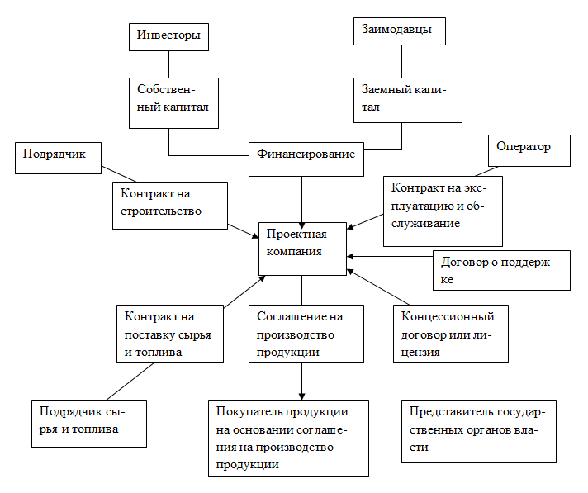

Slide 24
Мезонинное финансирование
Мезонинное финансирование — форма привлечения капитала, которая содержит в себе черты как долга, так и собственного капитала.
Мезонинное финансирование используют в тех случаях, когда компании требуется привлечь достаточно крупный заемный капитал, но риски слишком велики для того, чтобы воспользоваться обычным кредитом.
Мезонинное финансирование основано на нескольких ключевых составляющих:
Участие в прибыли. При обычном кредитовании банк получает проценты, ставка которых никак не зависит от успешности бизнеса. В мезонинном финансировании банк одновременно становится акционером компании или получает привилегированные акции, или имеет право на долю в доходе на других условиях. В результате, при успешной реализации проекта, его доход может оказаться заметно выше, чем минимальный уровень, установленный в условиях кредита. Это и является компенсацией за дополнительный риск.
Адаптация графика платежей к условиям проекта. Часто при реализации крупных проектов для заемщика предпочтительнее выплачивать проценты и тело долга не постепенно, а в конце, одной суммой. Стандартные кредиты не всегда позволяют это, но для мезонинного долга такие условия выплат достаточно распространены.

Slide 25
Сущность и типы краудфандинга
Краудфандинг (от англ. crowd – толпа, fund – фонд) – народное финансирование в целях реализации бизнес-идей или социальных проектов.
Технологии краудфандинга подразумевают использование Интернет-платформ для сбора средств и размещения заявок на инвестииции.
Типы краудфандинга
(в зависимости от способа вознаграждения инвестору):
традиционный краудфандинг - Reward crowdfunding – неденежное вознаграждение (публичное упоминание имени, реклама в СМИ, будущая продукция бесплатно).
краудлендинг – Debt crowdfunding – за долю прибыли (процент с продаж).
краудинвестинг – Equity crowdfunding – за долю в проекте (акции компании).

Slide 26
Сравнительная характеристика краудтехнологий
Признак | Традиционный краудфандинг | Краудлендинг | Краудинвестинг
Модель привлечения средств | Модели пожертвования и вознаграждения | Модель долга | Модель капитала
Мотивы инвесторов | Энтузиазм, благотворительность, интерес в конкретном продукте | Получение прибыли с вложенных средств | Получение прибыли с вложенных средств
Условия и формы возвратности | Материальное вознаграждение в виде конечного продукта, моральноное удовлетворение | Проценты за предоставленное финансирование | Доля участия в бизнесе или дохо- ды от прибыли компании

Slide 27
Привлечено финансирования субъектами МСП, млн.руб
(2021 – 10000, 2022 – 14300, 9 мес.2023 – 19600)
Период | Краудинвестинг | Краудлендинг | Всего
I кв. 2022 | 762 | 2118 | 2880
II кв. 2022 | 173 | 2007 | 2180
III кв. 2022 | 1016 | 3389 | 4405
IV кв. 2022 | 545 | 4292 | 4837
I кв. 2023 | 515 | 3971 | 4486
II кв. 2023 | 2603 | 5397 | 8000
III кв. 2023 | 666 | 6437 | 7103

Slide 28
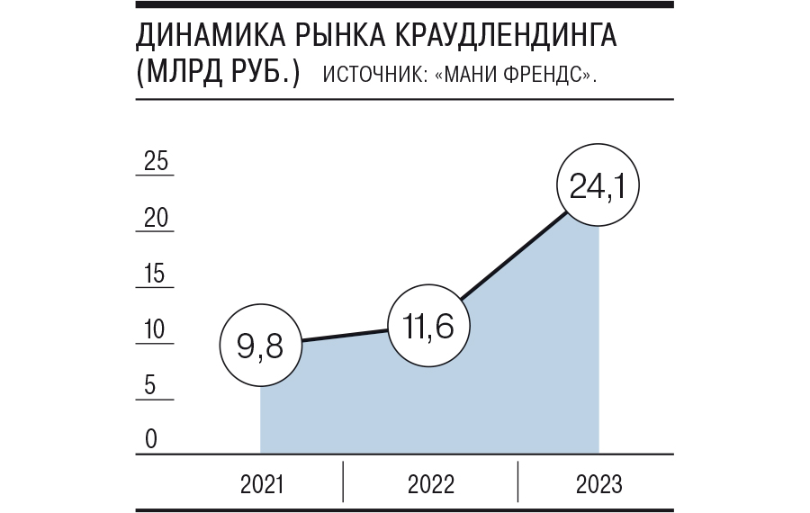

Slide 29
Привлечение инвестиций с использованием инвестиционных платформ ( согласно ФЗ от 02.08.2019 N 259-ФЗ в ред. от 14.07.2022).
Инвестиционная платформа - информационная система в информационно-телекоммуникационной сети "Интернет", используемая для заключения с помощью информационных технологий и технических средств этой информационной системы договоров инвестирования, доступ к которой предоставляется оператором инвестиционной платформы.
Оператор инвестиционной платформы - хозяйственное общество, созданное в соответствии с законодательством Российской Федерации, осуществляющее деятельность по организации привлечения инвестиций и включенное Банком России в реестр операторов инвестиционных платформ (на 1.01.2024 – 76 платформ).
Инвестирование с использованием инвестиционной платформы может осуществляться следующими способами:
1) путем предоставления займов;
2) путем приобретения эмиссионных ценных бумаг, размещаемых с использованием инвестиционной платформы, за исключением оговоренных в Законе видов;
3) путем приобретения утилитарных цифровых прав.

Slide 30
Права, признаются утилитарными цифровыми правами, если они изначально возникли в качестве цифрового права на основании договора о приобретении утилитарного цифрового права, заключенного с использованием инвестиционной платформы.
В инвестиционной платформе могут приобретаться, отчуждаться и осуществляться следующие цифровые права (утилитарные цифровые права):
1) право требовать передачи вещи (вещей);
2) право требовать передачи исключительных прав на результаты интеллектуальной деятельности и (или) прав использования результатов интеллектуальной деятельности;
3) право требовать выполнения работ и (или) оказания услуг.
Оператор инвестиционной платформы обеспечивает всем участникам инвестиционной платформы техническую возможность приобретать утилитарные цифровые права при их обращении, знакомиться с их содержанием, осуществлять утилитарные цифровые права, а также распоряжаться ими.

Slide 31
Цифровые финансовые активы (ЦФА) – преимущества и перспективы применения в экономике
▪ Цифровизация реальных активов
▪ Цифровизация нематериальных активов (интеллектуальной собственности)
▪ Цифровизация денежных требований (обязательств)
Инструмент привлечения инвестиций
Аналог (альтернатива) корпоративных облигаций: замена технологиями блокчейна посредников в обращении фондовых инструментов (бирж, депозитариев, брокеров), их функции выполняет оператор инвестиционной платформы.
2. Инструмент дистанционного гарантийного обеспечения экономических сделок (контрактов)
Токенизированный (оцифрованный) актив как залог (обеспечение) и торговых сделок, и инвестиционного кредитования;
как инструмент реализации сделок с предметами искусства, драгоценными металлами, недвижимости, лицензируемых товаров.

Slide 32
Сравнение основных схем финансирования инвестиционно-инновационных проектов
Параметры сопоставления | Банковское кредитование | Проектное финансирование | Венчурное финансирование
Преимущест-венная форма финансирова-ния | Предоставление стандартного кредита, как правило, без отсрочки по платежам | Предоставление кредита с отсрочкой по выплатам, участие в лизинговых сделках, долевое участие в уставном капитале | Преимущественно долевое участие в акционерном капитале
Область инновационных проектов | Традиционные инновационные проекты, связанные с модернизацией, расширением производства на базе существующего предприятия | Инновационные проекты, реализуемые на базе новых предприятий, но при этом с относительно распространенной технологией | Инновационные проекты, проекты класса «hi-tech»

Slide 33
Параметры сопоставления | Банковское кредитование | Проектное финансирование | Венчурное финансирование
Уровень инвестицион-ного риска | Относительно невысокий | Достаточно высокий | Высокий
Количество участников по разделу рисков проекта | Весь риск на заемщике | Кредитор, заемщик и совокупность третьих лиц | Венчурная компания и инициатор проекта
Подход при оценке проекта, выборе условий финансового участия | Стандартные схемы оценки и условия предоставления финансирования | Индивидуальный подход при выборе условий финансирования; оценка проекта по стандартной методике, но с индивидуальными выводами | Индивидуальная оценка компании-инициатора проекта, его перспектив и условий участия

Slide 34
Параметры сопоставления | Банковское кредитование | Проектное финансирование | Венчурное финансирование
Сущность вознаграждения за финансовое участие | Проценты по кредиту | Более высокий процент по кредиту, оплата услуг по экспертизе проекта | Часть добавленной стоимости компании (от инновационной деятельности)
Основной источник оплаты услуг финансового участника | Результаты текущей финансово-хозяйственной деятельности инициатора проекта | Результаты реализации инновационного проекта | Результаты текущей деятельности и добавленная стоимость компании
Срок пользования капиталом | Относительно короткий: 1-2 года, максимум до 3 лет | Достаточно длительный, до 5-6 лет | Длительный, 6-8 лет и более

Slide 35
Автор: Савалей Виктор Васильевич
Адрес: г. Владивосток, ул. Гоголя, д. 41
E-mail: 05viva@rambler.ru

